Slide 1
«Самые маленькие автомобили»
Студентка группы Е-11
Коваленко Ирина

Slide 2
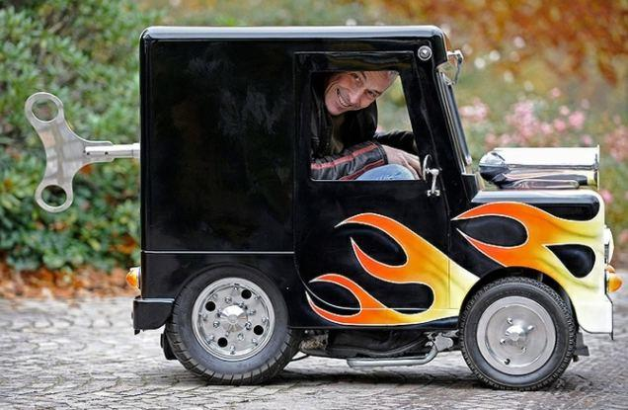
«Wind up»

Slide 3
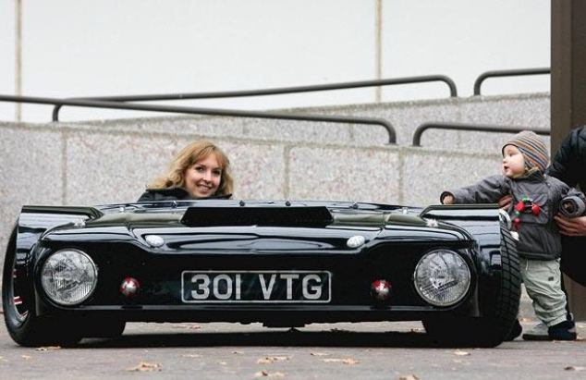
Flatmobile

Slide 4
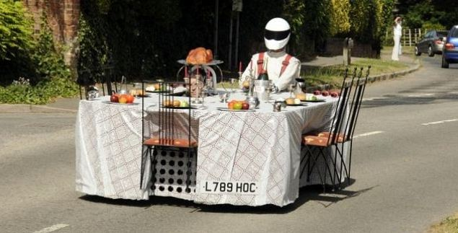
Автомобиль в виде обеденного стола

Slide 5
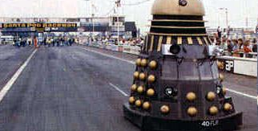

Slide 6
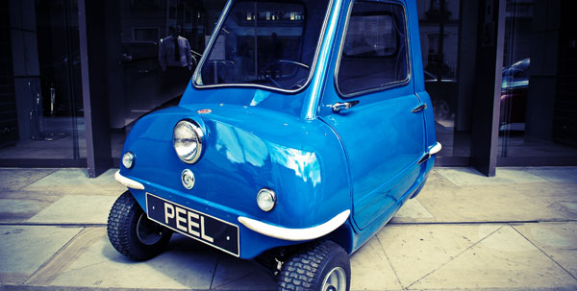
Peel P50 (Великобритания)

Slide 7
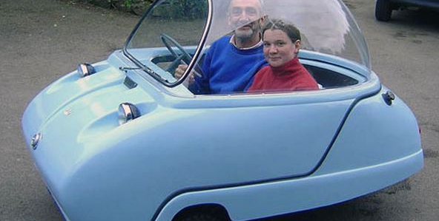
Peel Trident

Slide 8
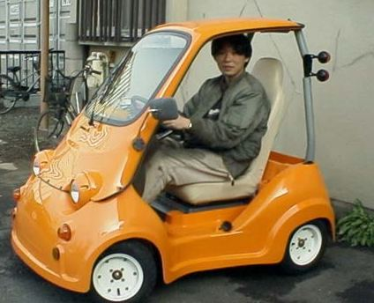
Mitsuoka MC-1.

Slide 9
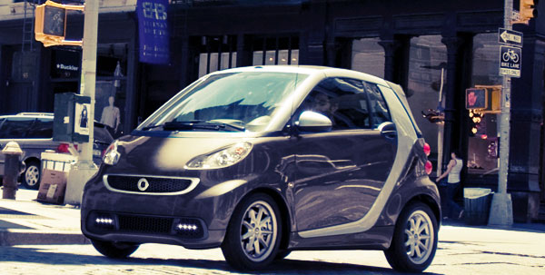
Mercedes SMART ForTwo (Франция)

Slide 10
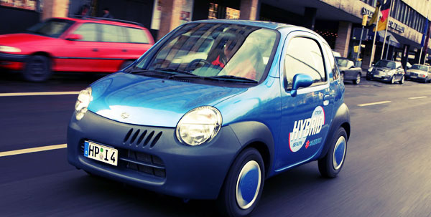
Suzuki Twin (Япония)

Slide 11
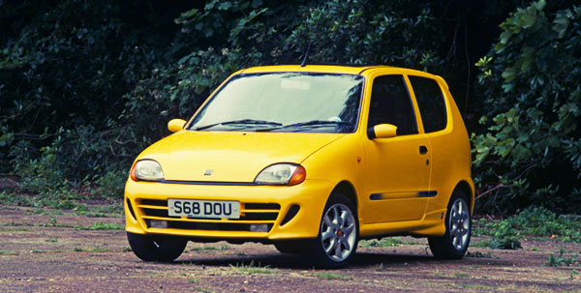
Fiat Seicento (Италия)

Slide 12
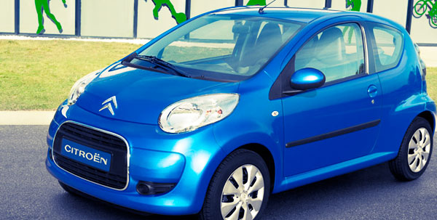
Citroen C1 (Франция)

Slide 13
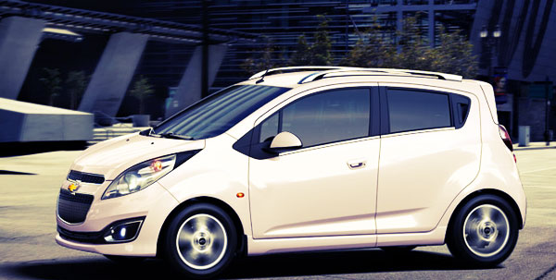
Chevrolet Spark (США)

Slide 14
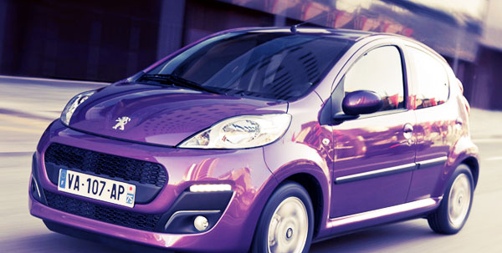
Peugeot 107 (Франция)

Slide 15
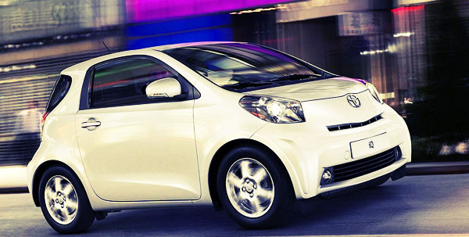
Toyota iQ (Япония)

Slide 16
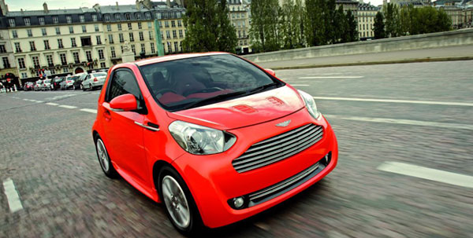
Aston Martin Cygnet (Великобритания)

Slide 17
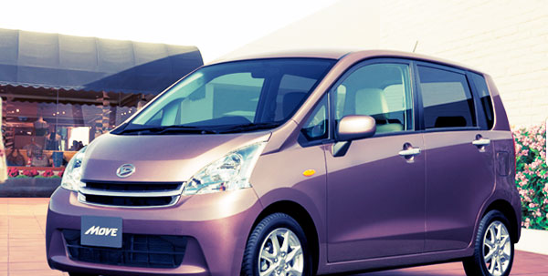
Daihatsu Move (Япония)

